Slide 1
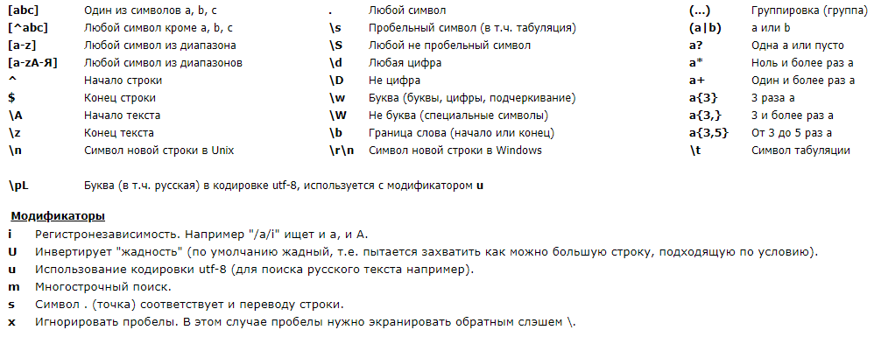
Регулярные выражения

Slide 2
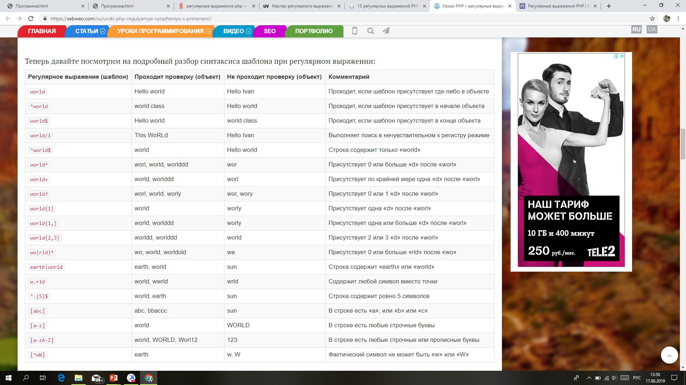
Регулярные выражения

Slide 3

Благодарю за внимание!

